Slide 1

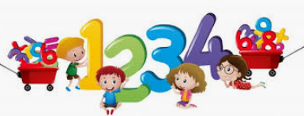
Numbers

Slide 2
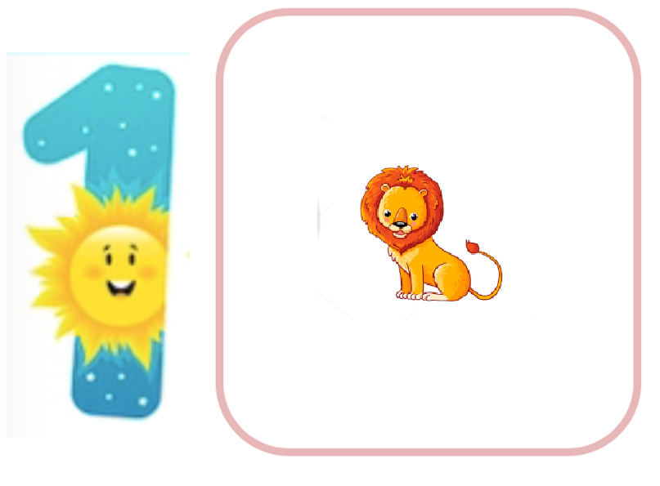

Slide 3
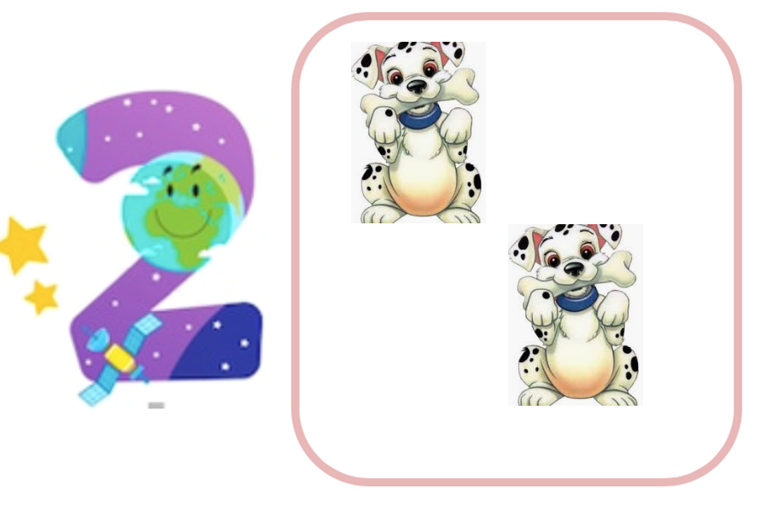

Slide 4
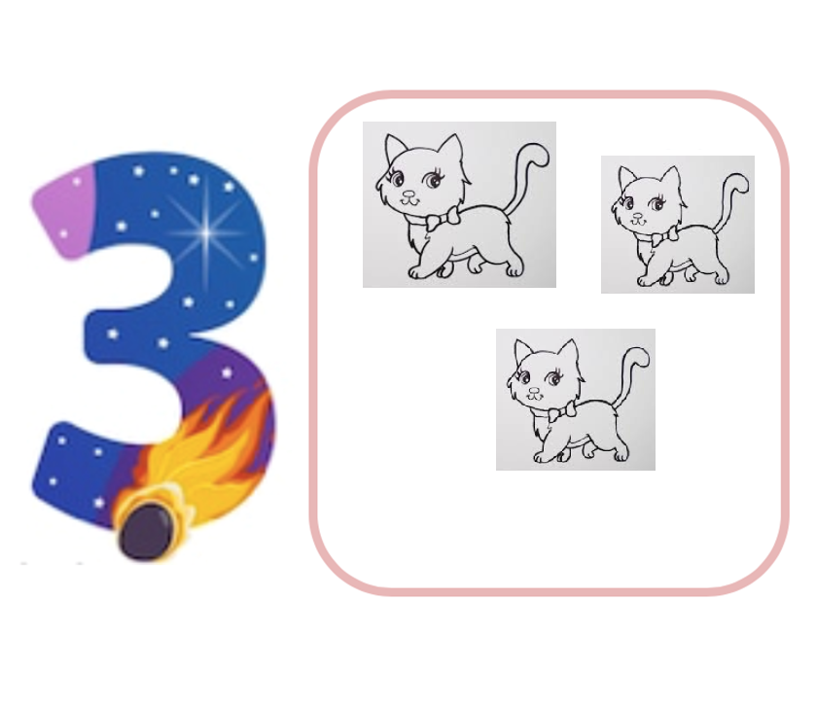

Slide 5
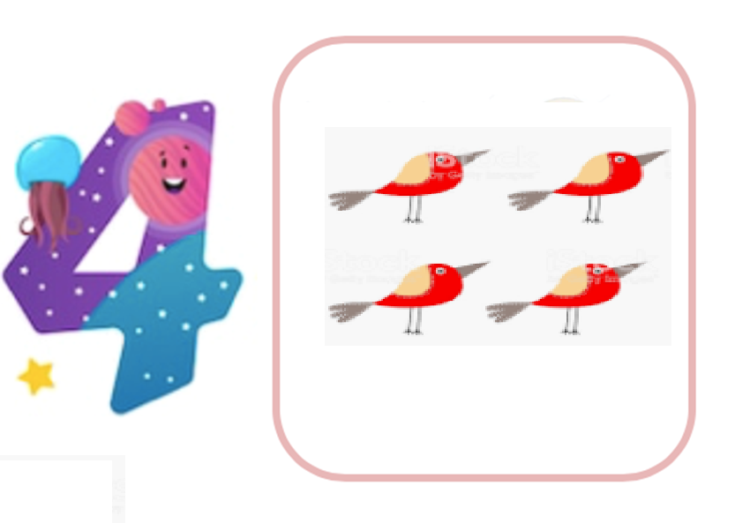

Slide 6
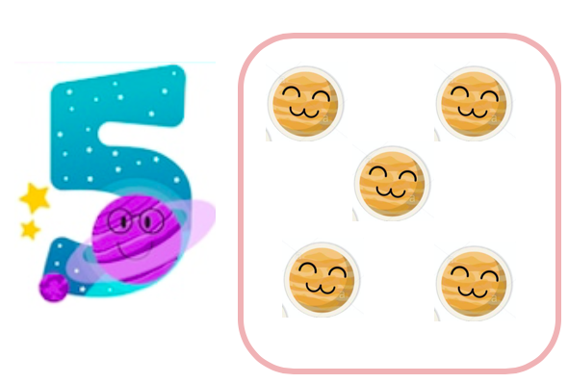

Slide 7
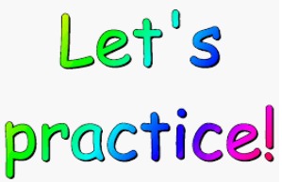
¡Practiquémos!

Slide 8
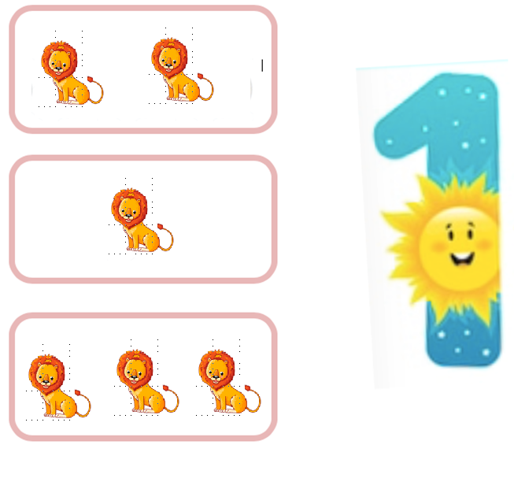
Con tu dedo, apunta ¿Cuál es el rectángulo que tiene la cantidad de leones que el número representa?

Slide 9
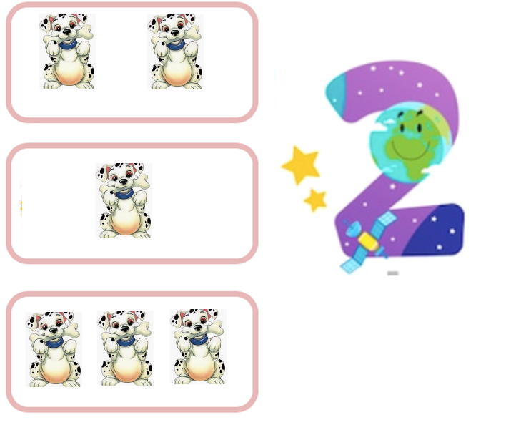
Con tu dedo, apunta ¿Cuál es el rectángulo que tiene la cantidad de perritos que el número representa?
TWO

Slide 10
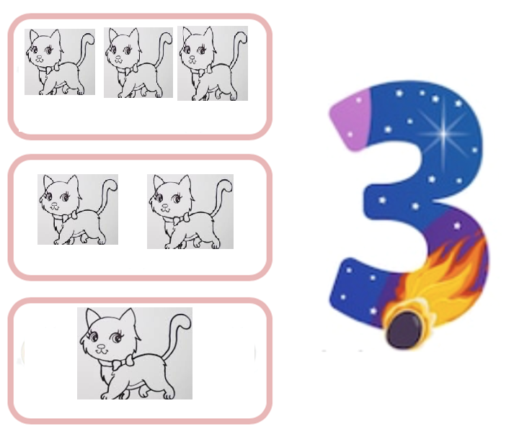
Con tu dedo, apunta ¿Cuál es el rectángulo que tiene la cantidad de gatitos que el número representa?

Slide 11
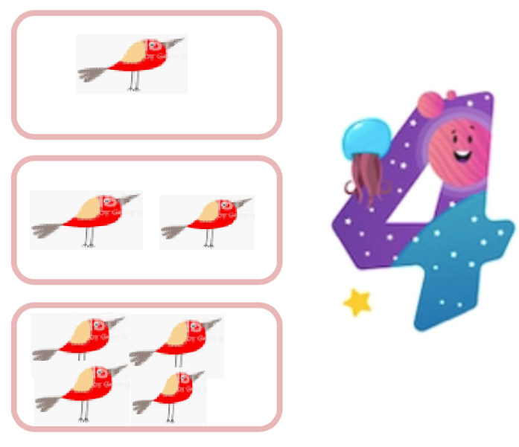
Con tu dedo, apunta ¿Cuál es el rectángulo que tiene la cantidad de aves que el número representa?

Slide 12
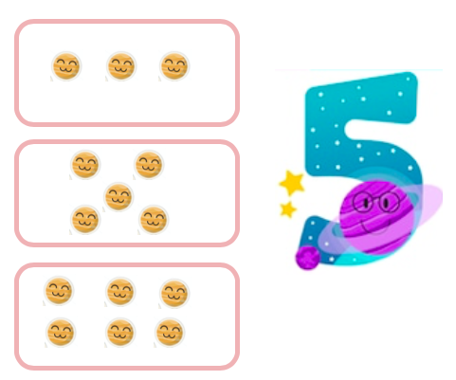
Con tu dedo, apunta ¿Cuál es el rectángulo que tiene la cantidad de pelotas que el número representa?

Slide 13
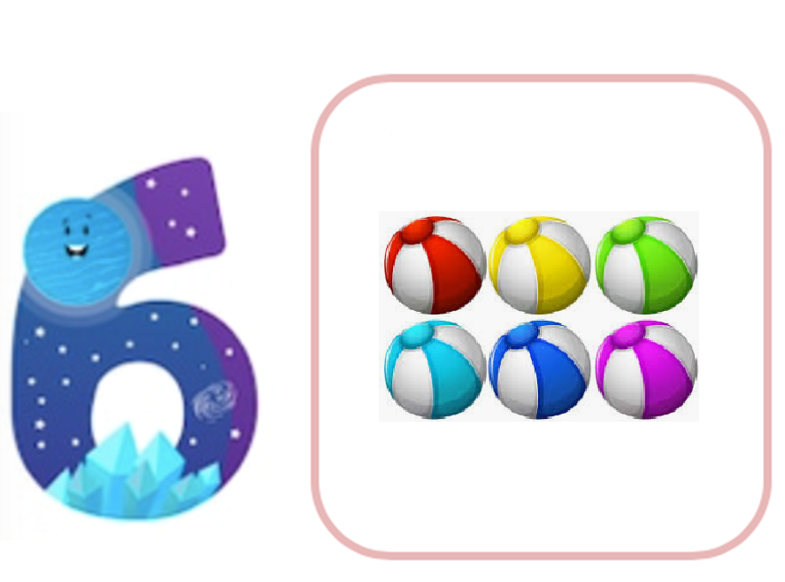

Slide 14
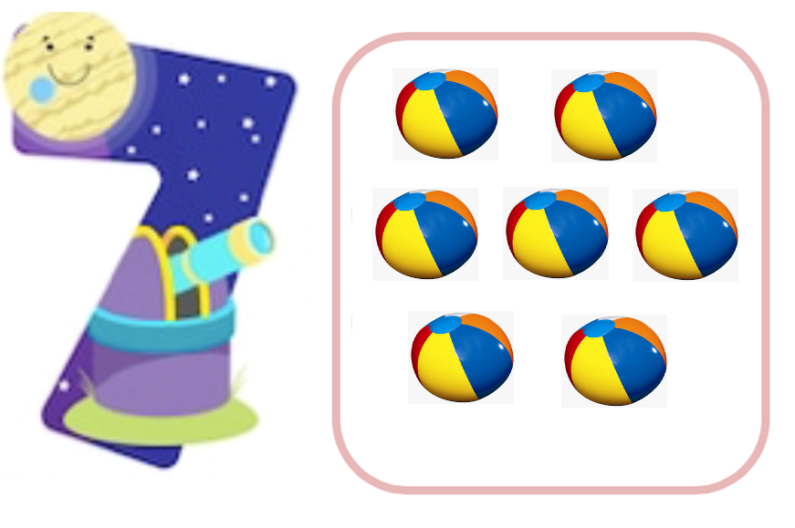

Slide 15
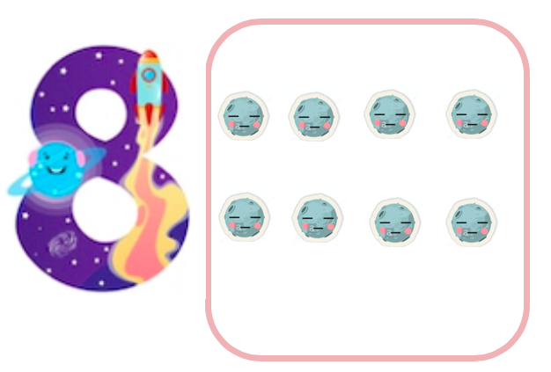

Slide 16
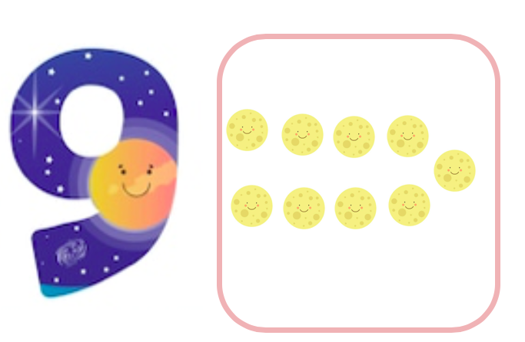

Slide 17
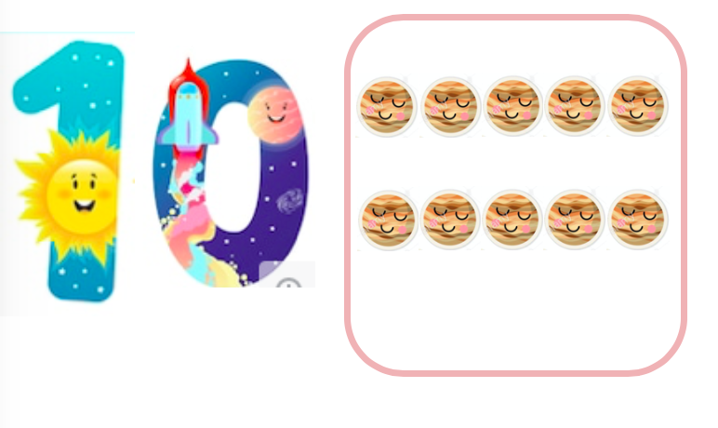

Slide 18
¡Practiquémos!

Slide 19
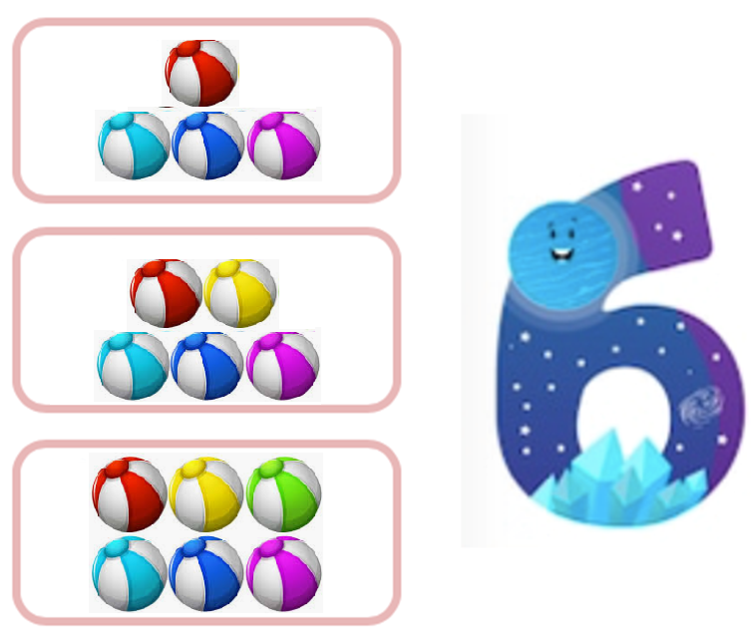
Con tu dedo, apunta ¿Cuál es el rectángulo que tiene la cantidad de pelotas que el número representa?

Slide 20
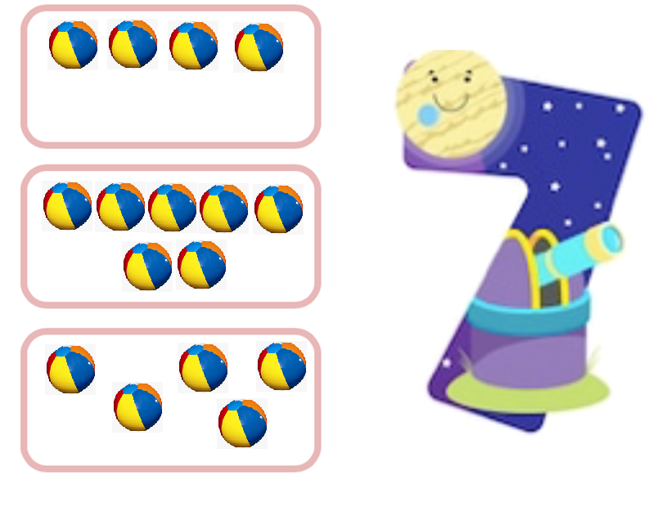
Con tu dedo, apunta ¿Cuál es el rectángulo que tiene la cantidad de planetas que el número representa?

Slide 21
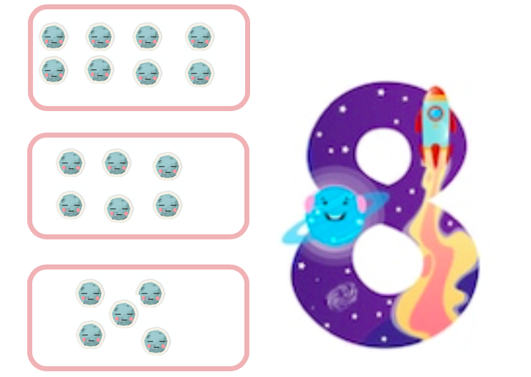
Con tu dedo, apunta ¿Cuál es el rectángulo que tiene la cantidad de pelotas que el número representa?

Slide 22
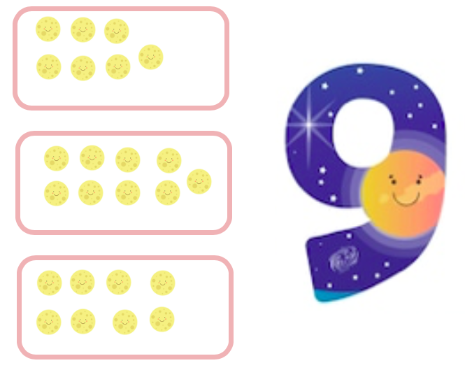
Con tu dedo, apunta ¿Cuál es el rectángulo que tiene la cantidad de pelotas que el número representa?

Slide 23
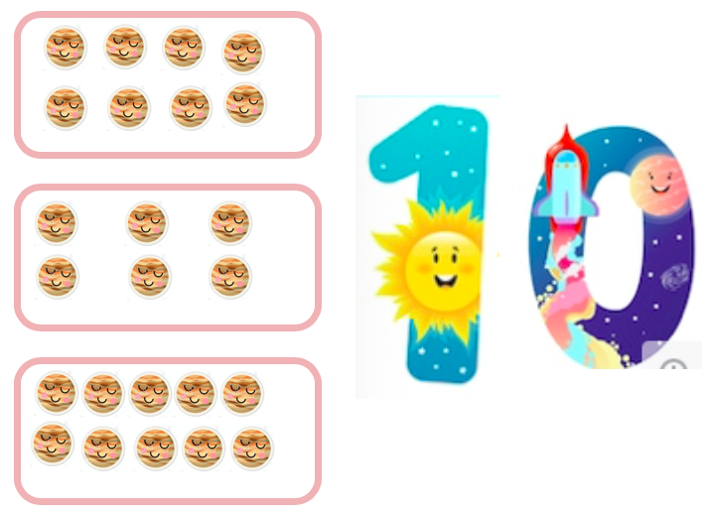
Con tu dedo, apunta ¿Cuál es el rectángulo que tiene la cantidad de pelotas que el número representa?

